Slide 1
도서 겁색 웹 SB
2026-08-05
Ver. 1.0
그린컴퓨터 노원점
확 인 | 작성자 | 검수 | 최종 승인 자
 | 김라혜 | 유승준 | 홍희경

Slide 2

문서이력
버전 | 변경일자 | page | 내 용 | 작성자
v.0.1 | 2026-08-05 | - | 최초작성 | 김라혜
문서이력
| 이 문서의 버전정보를 확인할 수 있는 문서
기획문서는 최초 작성 후 작성 시와 달라지는 여러 이해당사자의 필요나 개발 환경에 따라 수정이 여러 차레 발생할 수 있습니다.
기획 문서는 디자인, 개발 완료까지 작업을 진행하는 작업자와 관리자까지 최종 결과물에 대한 기초자료가 되기 때문에 수정된 정보 에 대한 관리가 되지 않으면 최종 결과물이 원하는 방향대로 나오지 않을 수 있습니다.
정해진 양식은 없지만 일반적으로 버전 별 변경일자, 수정된 페이지와 수정 내용을 작성하고 최종 버전을 공유합니다.

Slide 3

도서검색웹 서비스 개요
구분 | 내용
기획 서비스 | 교육 출판 및 도서 정보 제공 플랫폼 ‘그린스터디북스＇웹사이트
기획 배경 | 초/중/고등 교육 과정 및 단행본을 아우르는 자사 출판 도서의 효과적인 홍보와, 학생 및 교사들의 학습/교육 지원 자료에 대한 접근성을 높일 수 있는 통합 플랫폼 필요
기획 목적 | 대상별(초등/중등/고등/단행본 ) 직관적인 도서 탐색 환경 제공 학습자 및 교수자를 위한 필수 부가 자료(해설, 듣기자료, 교사용 이북 등)의 원활한 제공 맞춤 큐레이션 및 커뮤니티 연동을 통한 고객 소통 강화
기대 효과 | 고객 편의성 증대: 검색 및 카테고리화를 통해 원하는 교재와 부가 자료를 빠르게 획득 브랜드 인지도 상승: ‘그린pick’, 베스트 셀러, 유튜브 콘텐츠 연동을 통한 체류시간 증대 및 브랜드 친밀도 향상 교사/학원 고객 확보: 전용 자료 제공 및 채택 이벤트를 통한 B2B 충성 고객 확보
주요 기능 | 네비게이션 및 검색: 초등/중등/고등/단행본 카테고리 탭 및 통합 검색 기능 퀵 메뉴(자료실): 정답 및 해설, 정오표, 듣기자료, 교사용자료, 교사용 이북, 총판 안내, FAQ 도서 큐레이션: 해시태그 기반 맞춤 추천: ‘그린 pick’, 타겟별 ‘베스트셀러‘랭킹 제공 미디어 & 커뮤니티: 유튜브 영상 갤러리(한능검, 집밥 백과 등), 진행 중인 이벤트 목록, 공식 SNS(인스타그램,유튜브,블로그/까페) 링크 연동
주요 고객 | 초·중·고등학생, 학부모, 학교 및 학원 교사 , 일반 독자(단행본 구독자)
서비스 채널 | 반응형 웹사이트( PC, 태블릿, 모바일)
기타(오픈시점 등) | 특이사항: ‘초등 수능 수학 KICK’, ‘뭔말 과학 용어＇등 핵심 도서 시리즈 중심의 마케팅 전개
서비스 개요
| 서비스에 대한 개괄적인 내용을 작성한 문서
신규 서비스라면 기획서를 읽는 다양한 관계자의 이해를 돕기 위해 간단한 서비스 개요를 삽입하면 좋습니다.
서비스의 배경과 목적, 효과를 공유하여 방향성을 전달합니다.

Slide 4
책 상세 정보 조회 플로우
장바구니 추가 프로세스
시작
시작
로그인 양식 노출
YES
책 제목 검색
책 상세 페이지 진입
회원가입 양식 노출
정보입력
(아이디, 비밀번호,
이름 등)
검색 결과 노출
재고가 있습니까?
NO
품절알림’ 메세지
YES
아이디 중복 확인
체크
결과에 책이
있습니까?
NO
검색 결과 메세지
완료
NO
장바구니 담기 버튼 클릭
‘아이디와 비밀번호를
확인해주세요.’ 얼럿
NO
필수 정보
입력 완료?
YES
책 클릭
YES
계정이 있습니까?
NO
로그인/회원가입 선택
필수 정보를
입력하세요 얼럿
YES
책 상세 페이지 노출
YES
본인 인증 진행
(SMS 이메일)
제목
저자
장바구니에 담기
본인인증 성공?
완료
YES
완료
회원가입완료

Slide 5




DEVELOP Description
1 | 모바일 웹 랜딩 페이지 최초접속 또는 비 로그인 상태에서 m.freemoa.net 접속 시 페이지 노출
2 | 클라이언트 페이지 이동 버튼(전체영역) m.freemoa.net/cmain
3 | 프리랜서 페이지 이동 버튼(전체영역) m.freemoa.net/fmain
4
5
6
1
Logo image
IT 아웃소싱 플랫폼 프리모아
기획서 토대로 나온 디자인/개발 산출물
Fast / Trust / Safe / Easy
프로젝트를
의뢰하는
클라이언트
프로젝트를
수행하는
프리랜서
2
3
DESIGN Description
1 | 프리모아 로고 포함 디자인. 메인 랜딩이기 때문에 간결하고 컬러는 로고 내 컬러와 통일감을 주되 신뢰감 있는 컬러 위주로 사용, 가독성 중요.
2, 3 | 명확히 구분되는 버튼 컬러 사용
4 | 일러스트로 이미지 삽입
5
6
바로가기
바로가기
4
스토리보드
- 모바일웹/앱 기획 | 스토리보드는 UI(User Interface)라고 불리우는 서비스의 화면을 설계하고 실제 작업자에게 작업할 사항을 전달하는 문서입니다.
당신의 성공적인 IT 아웃소싱을 응원합니다.
이 또한 지정된 양식은 없으나, 화면을 설계하고 각 요소에 번호(1, 2, 3)로 표기 후 우측의 Description영역에 내용을 작성합니다.
설명을 상세히 작성하되, 디자인 보다는 구성요소와 기능에 집중하여 작성합니다. Description영역은 개발, 디자인을 구분 할 수 있고, 구분 없이 하나로 작성하기도 합니다.
예시는 스토리보드와 스토리보드를 토대로 실제 디자인 개발된 프리모아 모바일 웹 페이지입니다.

Slide 6
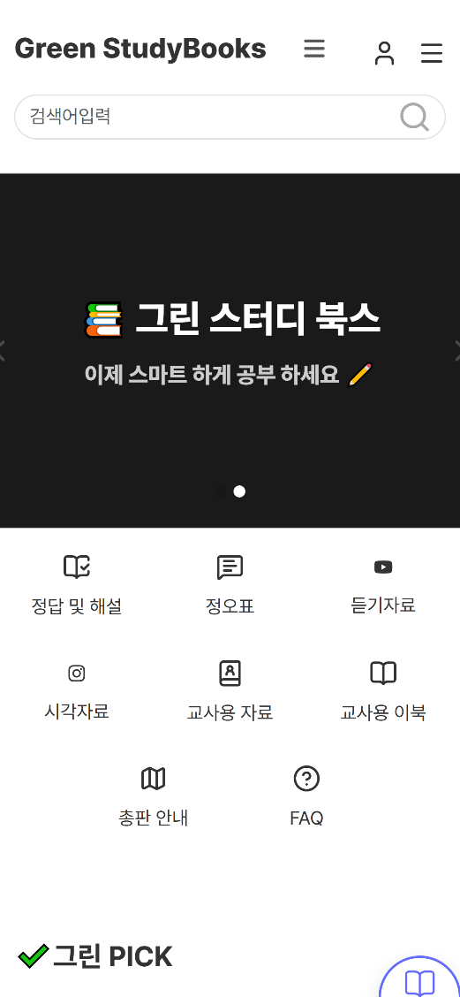
DEVELOP Description
1 | 모바일 웹 랜딩 페이지 메뉴바 (초등 중등 고등 단행본 ) pc 모드시 펼쳐짐
2 | 마이메뉴 페이지 이동 버튼(회원정보수정 학습기록 및 다운로드 내역, 북마크/즐겨찾기 등 개인화 메뉴 )
3 | 메뉴바 버튼(사이트 내 전체 서비스, 공지사항, 고객센터 등)
4 | 검색어 입력을 통해 원하는 학습 자료 및 콘텐츠 검색 가능
5 | 그린스터디북스의 주요 콘텐츠 및 서비스 안내 배너 노출, 좌·우 스와이프를 통해 배너 이동 가능
6 | 주요 서비스 메뉴 영역(전체영역) 주요 서비스 메뉴를 아이콘과 함께 노출하며, 각 메뉴 선택 시 해당 페이지로 이동
1
2
3
4
5
6
DESIGN Description
1
2, 3
4
5
6
스토리보드
- 모바일웹/앱 기획 | 스토리보드는 UI(User Interface)라고 불리우는 서비스의 화면을 설계하고 실제 작업자에게 작업할 사항을 전달하는 문서입니다.
이 또한 지정된 양식은 없으나, 화면을 설계하고 각 요소에 번호(1, 2, 3)로 표기 후 우측의 Description영역에 내용을 작성합니다.
설명을 상세히 작성하되, 디자인 보다는 구성요소와 기능에 집중하여 작성합니다. Description영역은 개발, 디자인을 구분 할 수 있고, 구분 없이 하나로 작성하기도 합니다.
예시는 스토리보드와 스토리보드를 토대로 실제 디자인 개발된 프리모아 모바일 웹 페이지입니다.

Slide 7
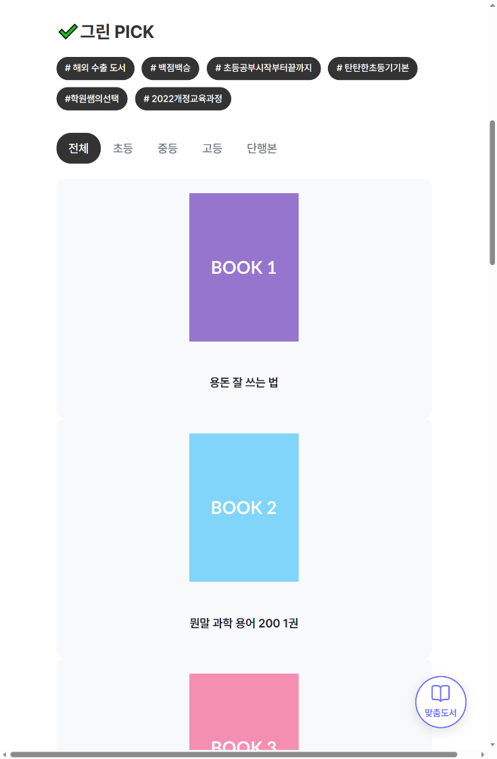
DEVELOP Description
1 | 추천 학습 도서를 해시태그 선택
2 | 학년별 카테고리로 구분하여 필터링
3 | 도서 선택 시 해당 도서 상세 페이지로 이동
4
5
6
1
2
3
DESIGN Description
1
2, 3
4
5
6
스토리보드
- 모바일웹/앱 기획 | 스토리보드는 UI(User Interface)라고 불리우는 서비스의 화면을 설계하고 실제 작업자에게 작업할 사항을 전달하는 문서입니다.
이 또한 지정된 양식은 없으나, 화면을 설계하고 각 요소에 번호(1, 2, 3)로 표기 후 우측의 Description영역에 내용을 작성합니다.
설명을 상세히 작성하되, 디자인 보다는 구성요소와 기능에 집중하여 작성합니다. Description영역은 개발, 디자인을 구분 할 수 있고, 구분 없이 하나로 작성하기도 합니다.
예시는 스토리보드와 스토리보드를 토대로 실제 디자인 개발된 프리모아 모바일 웹 페이지입니다.

Slide 8
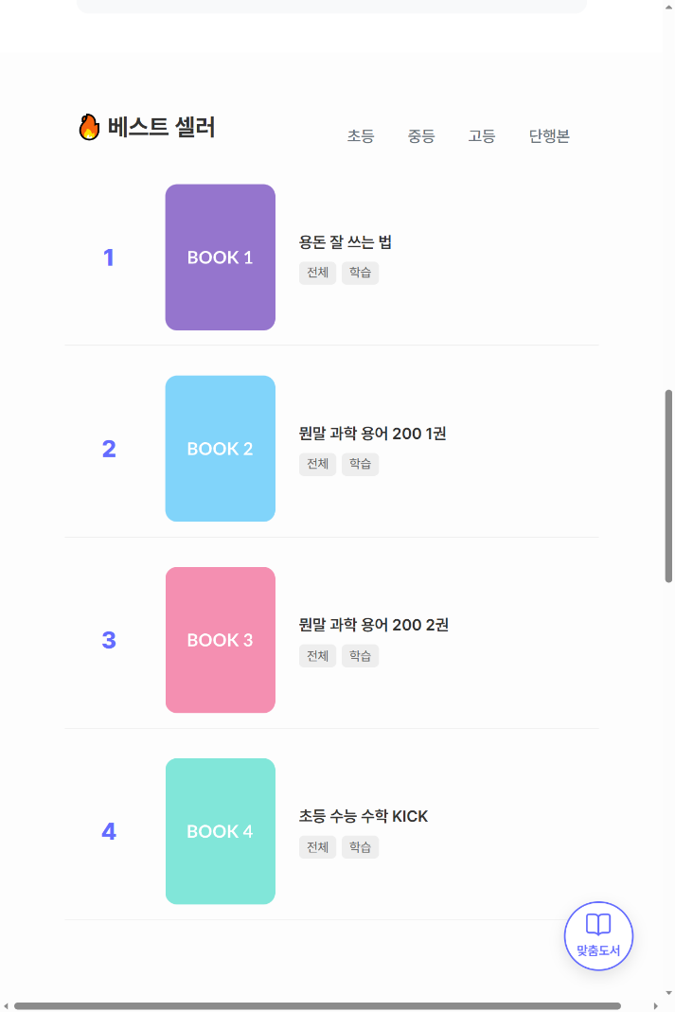
DEVELOP Description
1 | 현재 화면 내 목록변경 (초등, 중등, 고등 ,단행본 랭킹 데이터 호출)
2 | 이미지, 텍스트 클릭시 상세 페이지 이동
3 | 전체상품 유형(태그)표시, 도서유형(태그)표시
4
5
6
1
2
3
DESIGN Description
1
2, 3
4
5
6
스토리보드
- 모바일웹/앱 기획 | 스토리보드는 UI(User Interface)라고 불리우는 서비스의 화면을 설계하고 실제 작업자에게 작업할 사항을 전달하는 문서입니다.
이 또한 지정된 양식은 없으나, 화면을 설계하고 각 요소에 번호(1, 2, 3)로 표기 후 우측의 Description영역에 내용을 작성합니다.
설명을 상세히 작성하되, 디자인 보다는 구성요소와 기능에 집중하여 작성합니다. Description영역은 개발, 디자인을 구분 할 수 있고, 구분 없이 하나로 작성하기도 합니다.
예시는 스토리보드와 스토리보드를 토대로 실제 디자인 개발된 프리모아 모바일 웹 페이지입니다.

Slide 9
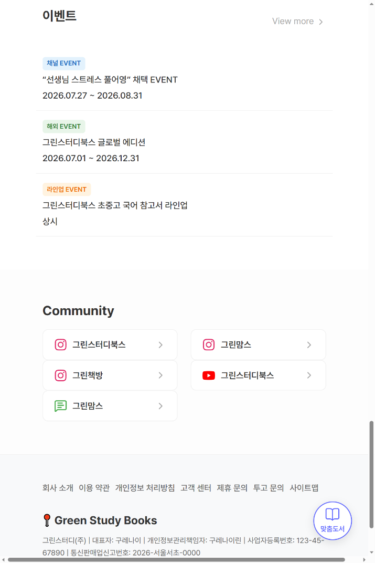
DEVELOP Description
1 | 이벤트 영역 타이틀
2 | 클릭시 이벤트 목록 페이지 이동 (이벤트 전체 페이지)
3 | 제목영역 전체클릭 시 이벤트 상세 페이지로 이동 이벤트 catergory badge와 관리자 등록 기간 노출
4 | 공식 SNS이동 (외부 링크 새창/앱으로 이동)
5 | 클릭시 맞춤 도서 페이지 화면으로 이동 더블클릭시 맨위상단으로 이동
6
1
2
3
DESIGN Description
1
2, 3
4
5
6
4
스토리보드
- 모바일웹/앱 기획 | 스토리보드는 UI(User Interface)라고 불리우는 서비스의 화면을 설계하고 실제 작업자에게 작업할 사항을 전달하는 문서입니다.
이 또한 지정된 양식은 없으나, 화면을 설계하고 각 요소에 번호(1, 2, 3)로 표기 후 우측의 Description영역에 내용을 작성합니다.
설명을 상세히 작성하되, 디자인 보다는 구성요소와 기능에 집중하여 작성합니다. Description영역은 개발, 디자인을 구분 할 수 있고, 구분 없이 하나로 작성하기도 합니다.
예시는 스토리보드와 스토리보드를 토대로 실제 디자인 개발된 프리모아 모바일 웹 페이지입니다.

Slide 10
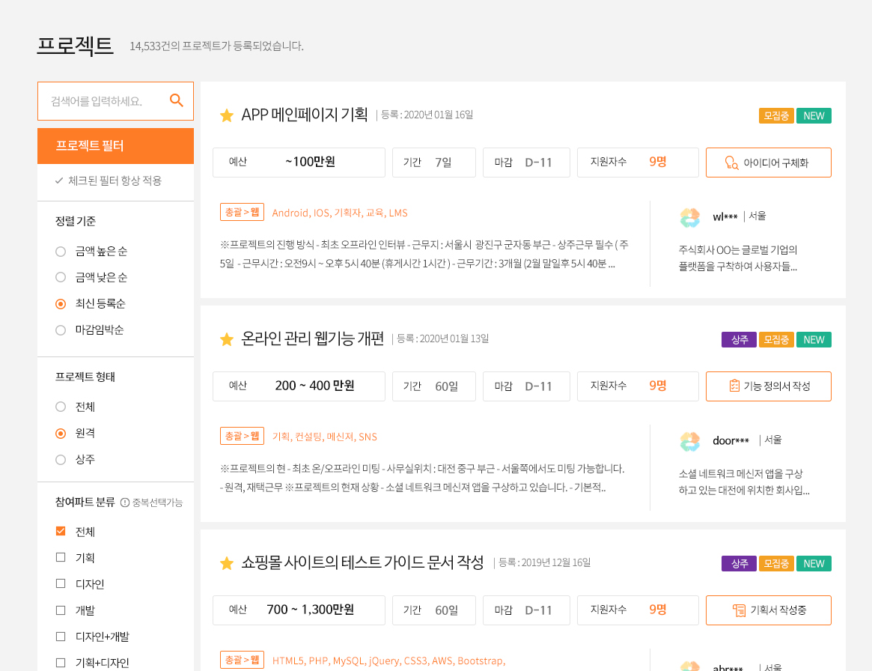
DEVELOP Description
1 | 기본정보 페이지를 프로젝트 리스트 디폴트로 노출
2 | 검색/필터/소팅 바 필터에 따라 소팅이 구분됨.
3 | 구성요소 즐겨찾기 ☆표시는 비회원/파트너 회원에만 노출(클라이언트 노출하지 않음) 제목 | 등록일자, 모집중, 상주여부, 신규여부 체크 마크
4 | 구성요소 예산 만원단위로 작성 기간 일단위 노출 마감 D-로 표기하되 마감 당일의 경우 HH시간 MM분 으로 표기하며 마감 후에는 마감 표기함 지원자 수가 99가 넘는 경우 99+로 표기 기획단계 4단계 노출 : 아이디어단계, 기능정의서 작성, 기획서 작성중, 상세기획서 작성
5 | 구성요소 프로젝트 분야 1차 + 하위분야 | 필요기술 프로젝트 상세내용 2줄까지 노출 + 말줄임 표기 클라이언트 ID, 프로필이미지, 회사소개 작성
6 | 리스트는 10개까지 노출 후 페이징 처리
안전한 IT 외주:아웃소싱 플랫폼 프리모아
1
2
3
4
5
스토리보드
- PC 웹 기획 | 스토리보드는 UI(User Interface)라고 불리우는 서비스의 화면을 설계하고 실제 작업자에게 작업할 사항을 전달하는 문서입니다.
PC웹 또한 마찬가지로 와이어 프레임 형태로 기획서를 작성합니다.
기획서 토대로 UX(User Experience)에 맞춰 디자인을 하며, 기획서와 구성요소는 같으나 UI가 변경되는 경우 개발에 이해를 돕기 위해 디자인 된 화면을 토대로 기획서를 다시 작성할 수 있습니다.
6

